Slide 1

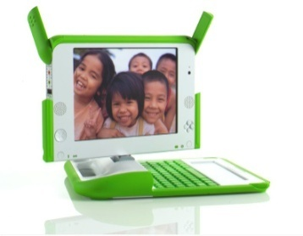

(« un portable par enfant »)
OLPC France
PyConFR
http://olpc-france.org/
Notes:
<numéro>

Slide 2

Objectifs du projet OLPC
Donner aux enfants des pays en voie de développement les moyens d’accéder à l’éducation
Concevoir un ordinateur adapté : aux enfants, aux pays en voie de développement
Concevoir un ordinateur à 100$
Proposer un contenu éducatif spécifique
<numéro>

Slide 3







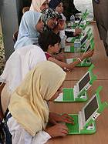



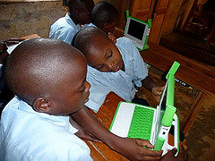
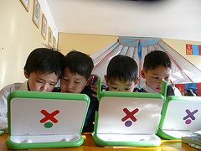
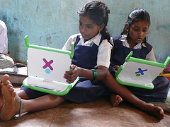


Projets OLPC dans le Monde
Uruguay
Etats-Unis
Pérou
Mexique
Colombie
Inde
Ghana
Thaïlande
Nigéria
Rwanda
Haïti
…

Slide 4
Les projets
Source : http://fr.wikipedia.org/wiki/One_Laptop_per_Child

Slide 5
L'initiative OLPC France
Promouvoir ce projet auprès du grand public, des médias, des institutions, des associations, ou des organisations non gouvernementales ou de tout autre interlocuteur utile au projet.
<numéro>

Slide 6
L'initiative OLPC France
Développer ou aider au développement de contenu éducatif spécifiquement Francophone.
<numéro>

Slide 7
L'initiative OLPC France
Favoriser, soutenir et supporter le développement des initiatives en France autour de ce projet sous forme de projets, d'associations ou toutes autres formes d'organisations.
<numéro>

Slide 8
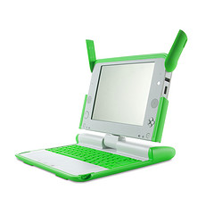
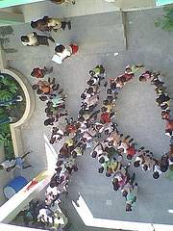
Le XO

Slide 9
Le XO - spécifications
Processeur AMD Geode LX-700 avec contrôleur graphique intégré
Ecran plat SVGA (7,5" / rétro-éclairage)
256 Mo DRAM.
1 024 Mo de mémoire flash (DD).
1 Mo de mémoire morte flash équipée de Open Firmware.

Slide 10
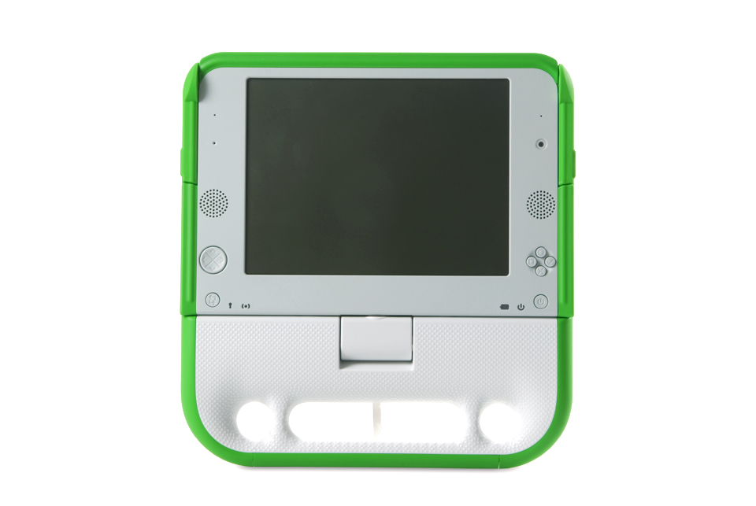
Le XO - spécifications
Réseau sans fil (Wi-Fi - 2 Mbit/s)
Clavier alphanumérique
Touchpad
Webcam couleur (résolution VGA - 640x480)
2 haut-parleurs, 1 microphone, 1 entrée microphone et 1 sortie ligne.
3 ports USB et 1 port pour carte SD.

Slide 11


Slide 12
Sugar & SugarLabs
http://www.sugarlabs.org/
IHM développée pour le projet OLPC puis, depuis 2008, par SugarLabs
Pas de « bureau », une tâche à la fois
Ecrit en Python
SugarLabs détaché du projet OLPC mais partenaire

Slide 13
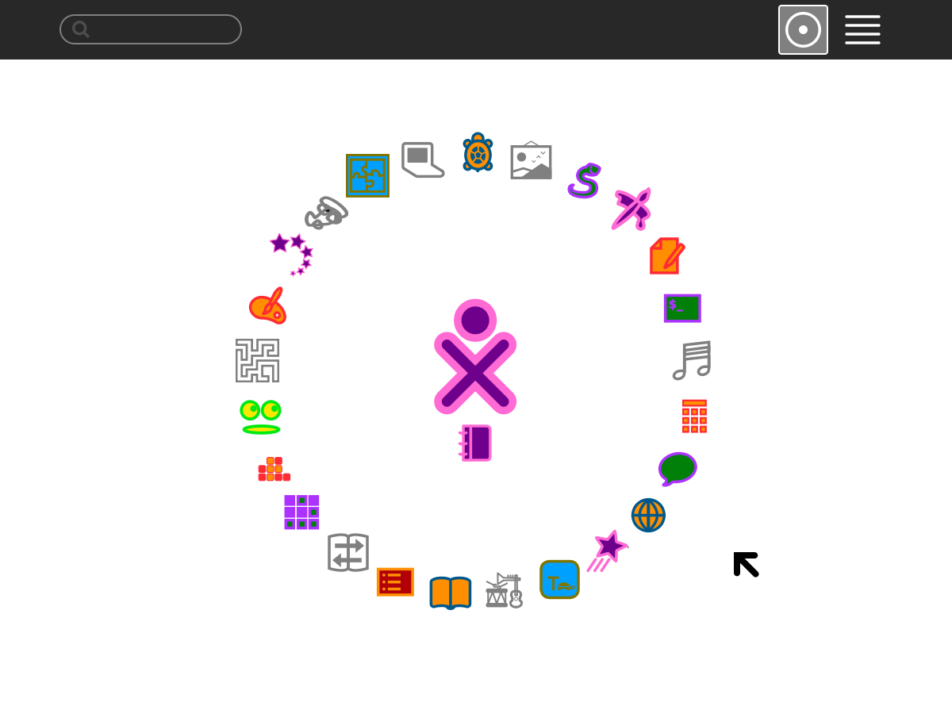

Slide 14
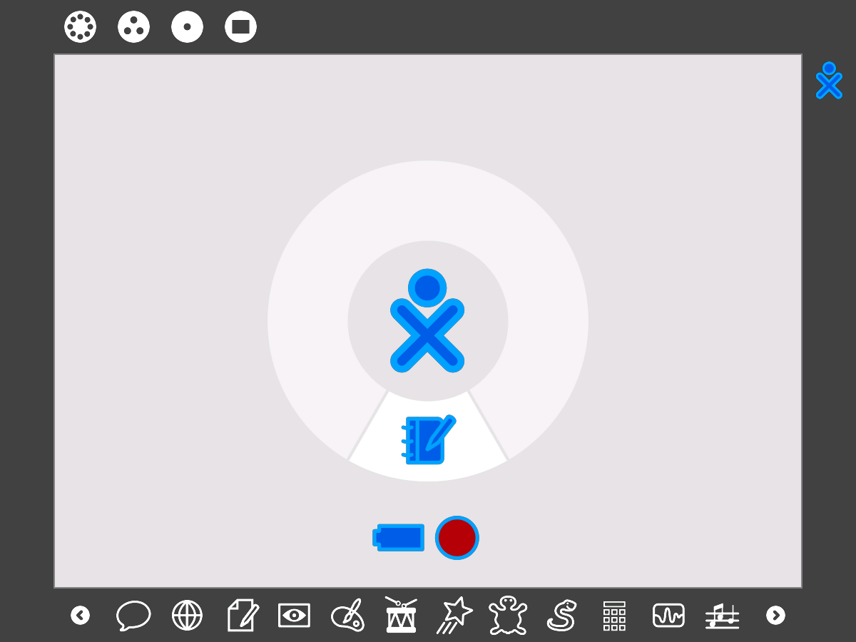
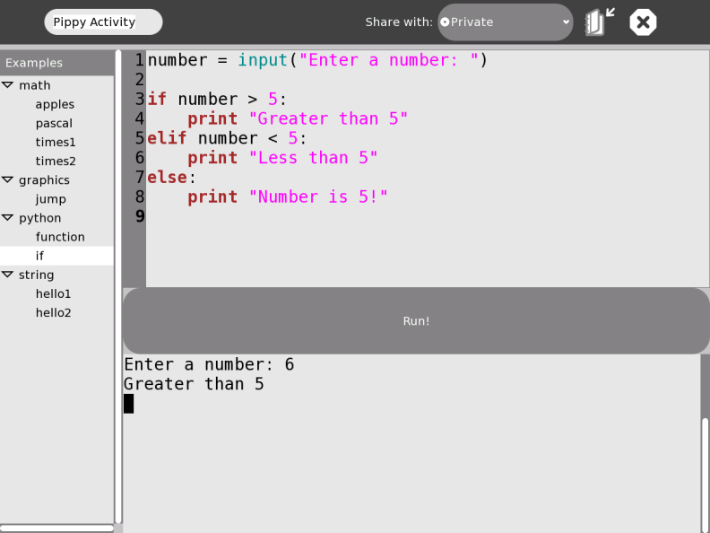

Slide 15
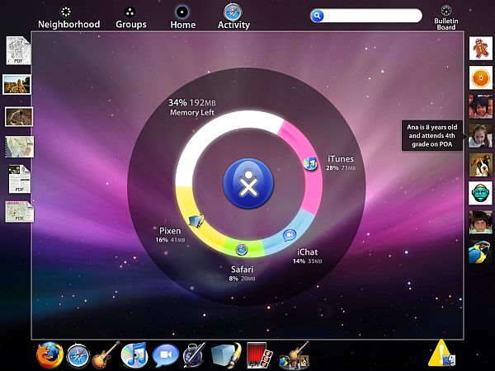

Slide 16
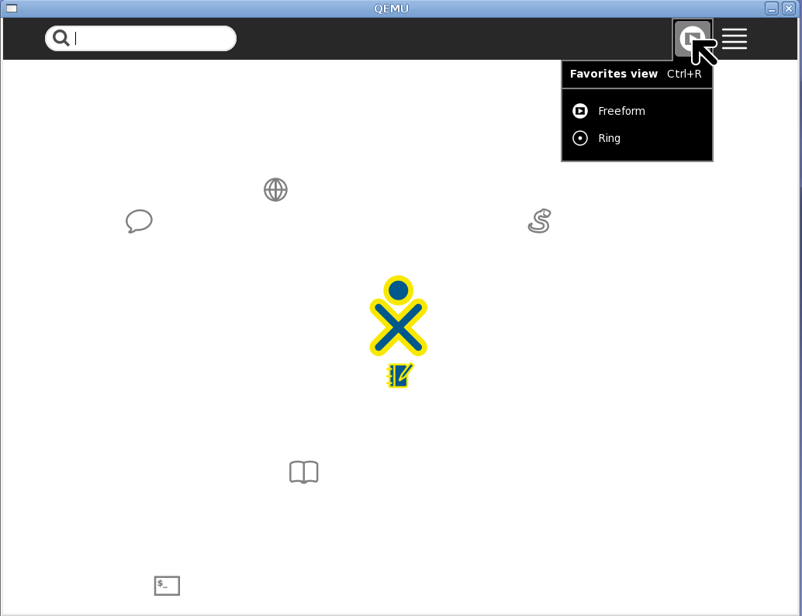

Slide 17
Sugar / VirtualBox

Slide 18
Sugar / VirtualBox

Slide 19
Sugar / VirtualBox

Slide 20
Développer sur le XO
Scratch
Etoys (Squeak / SmallTalk)
La Tortue Logo
Pippy (IDE Python en Python !)
<numéro>

Slide 21
Pippy, IDE Python en Python

Slide 22
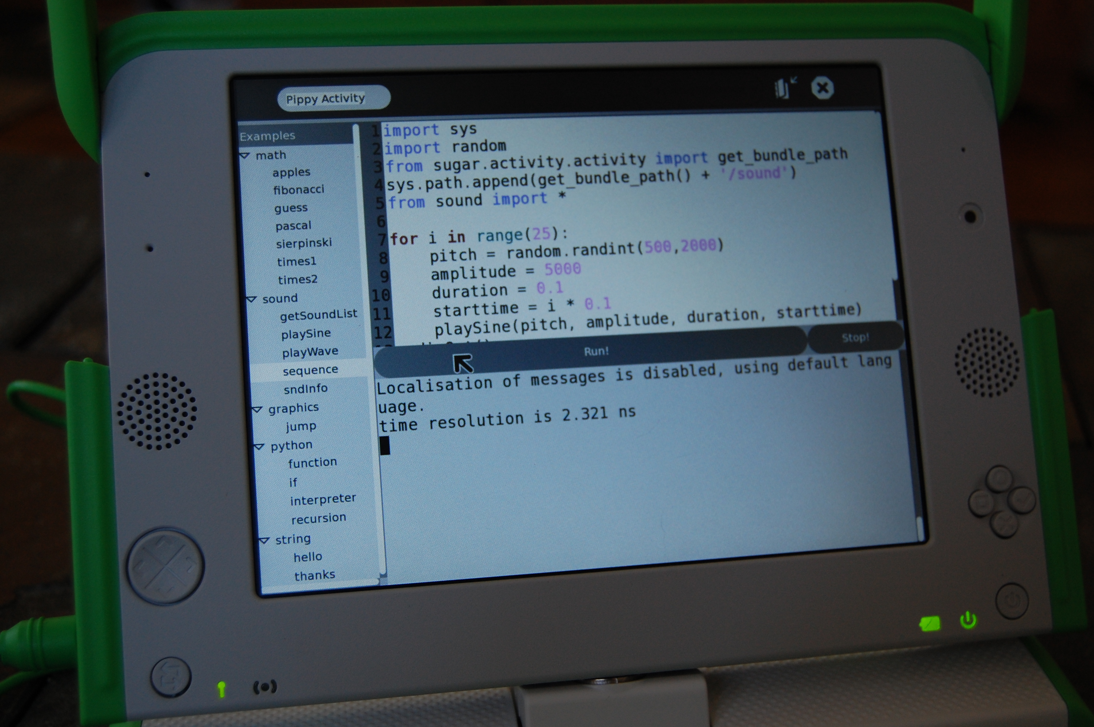

Slide 23
Comment se procurer SUGAR
En achetant, trouvant, empruntant, volant un XO...
En utilisant un LiveCD (Sugar LiveCD)
En utilisant un émulateur (Qemu, Virtualbox...)
Avec une clé USB bootable (Sugar on a Stick)
http://olpc-france.org/wiki/index.php?title=Emulation

Slide 24
Sugar / VirtualBox

Slide 25
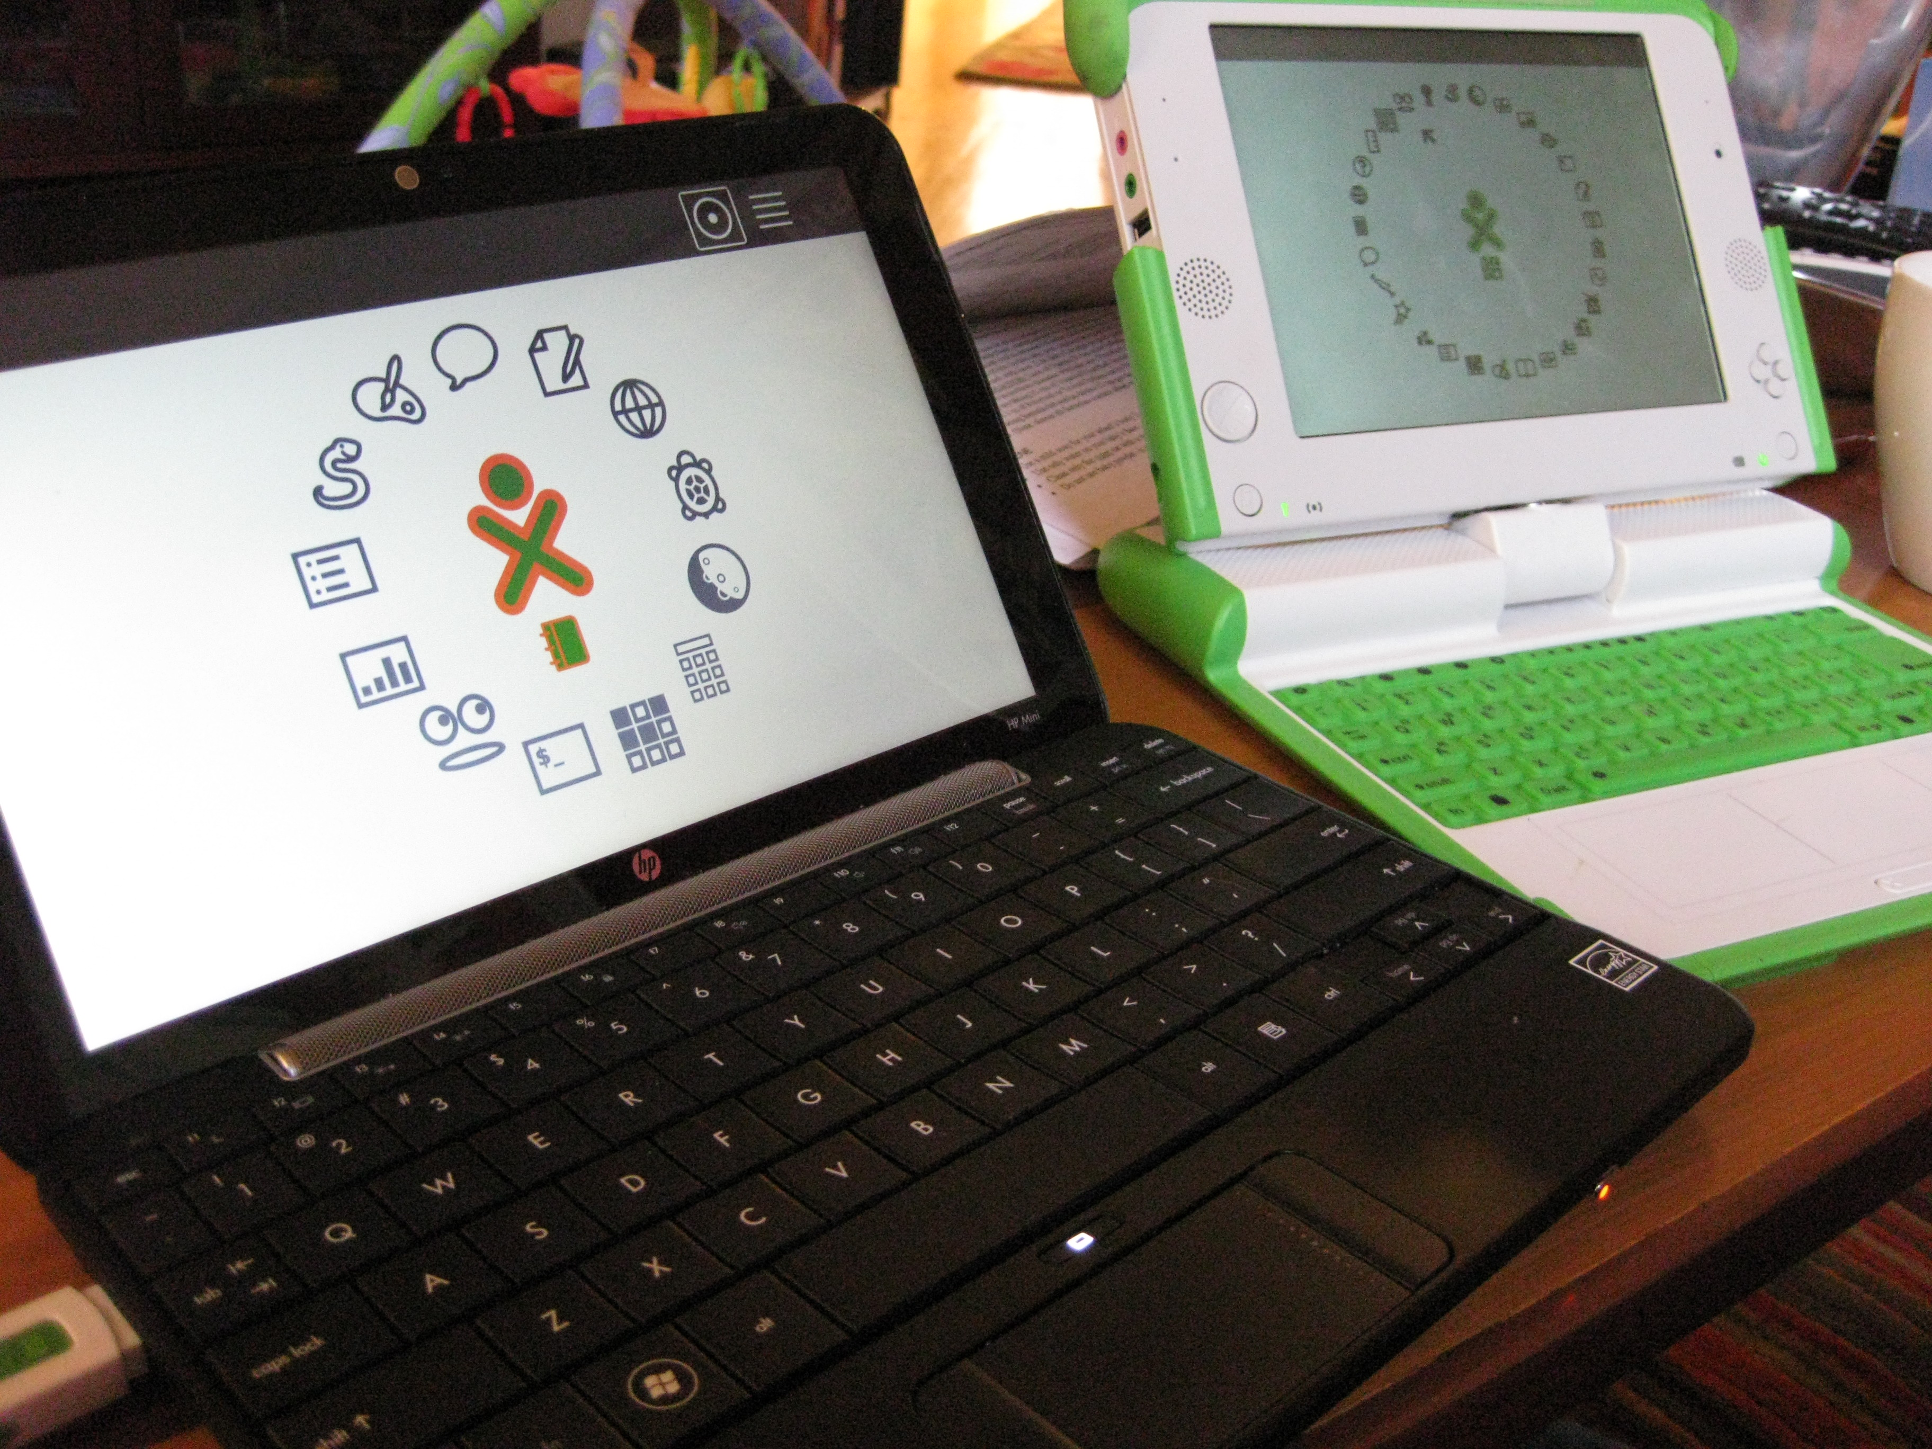

Slide 26
Créer un contenu
Sélection
Mise en page
Empaquetage
http://wiki.laptop.org/go/Creating_a_content_bundle/lang-fr

Slide 27
Créer une activité
Créer, concevoir
Se documenter : http://wiki.laptop.org/go/Sugar/lang-fr
Xoiser l'application – empaqueter : http://wiki.laptop.org/go/Creating_an_activity

Slide 28
Hello World activity
http://wiki.laptop.org/go/Activity_tutorial
Description de la méthode de création du paquetage
Code-source de l'icône en SVG
Paquetage à downloader (fichier zip renommé en .xo) -> distribution

Slide 29
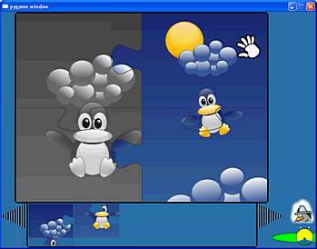
Logiciels Python XOisables
Votre application !
Pylote (géométrie) : http://pascal.peter.free.fr/?17/pylote
Pynote (éditeur de textes) : http://sourceforge.net/projects/pynote
Childsplay (jeux éducatifs) : http://www.schoolsplay.org/
Pysycache (apprentissage de la souris) : http://www.pysycache.org/

Slide 30

Comment soutenir le projet
Nous recherchons:
Développeurs
Traducteurs
Acteurs du monde éducatifs
ONG et associations
Sponsors et mécènes
Parrains…
Toutes les bonnes volontés sont les bienvenues !
<numéro>

